Slide 1

CHAPTER 8
Cell Nucleus
and Chromosome

Slide 2
OUTLINE
1.核被膜 （nuclear envelope)
2.核孔复合体 (nuclear pore complex)
3.染色质 (chromatin)
4.染色体 (chromosome)
5.核仁 (nucleolus)
6.核基质与核体( nuclear matrix and
nuclear body )
DNA纤维

Slide 3
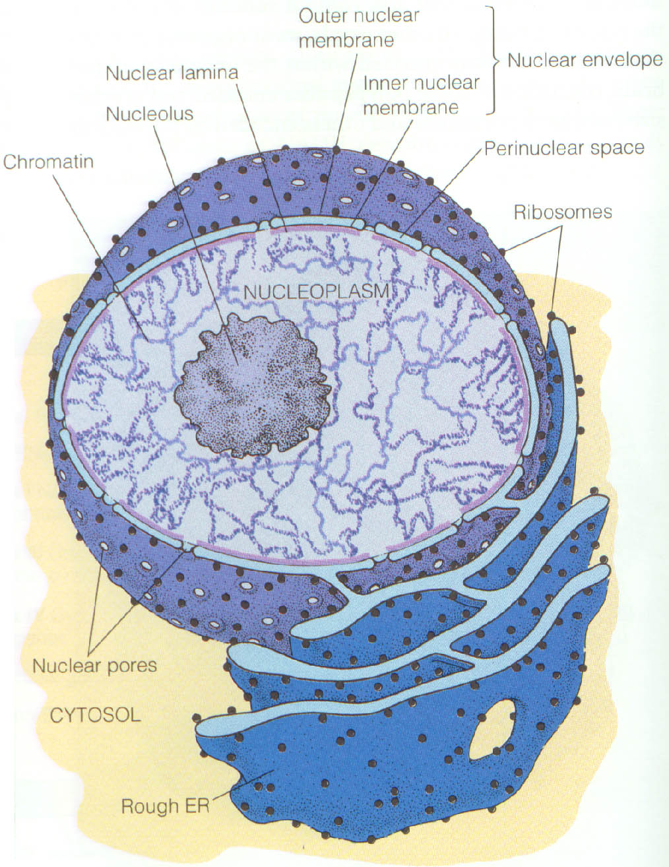
细胞核

Slide 4
第一节 核被膜与核孔复合体
一、 核被膜(nuclear envelope)
 结构组成
 功能
 核被膜的解体与重建

Slide 5
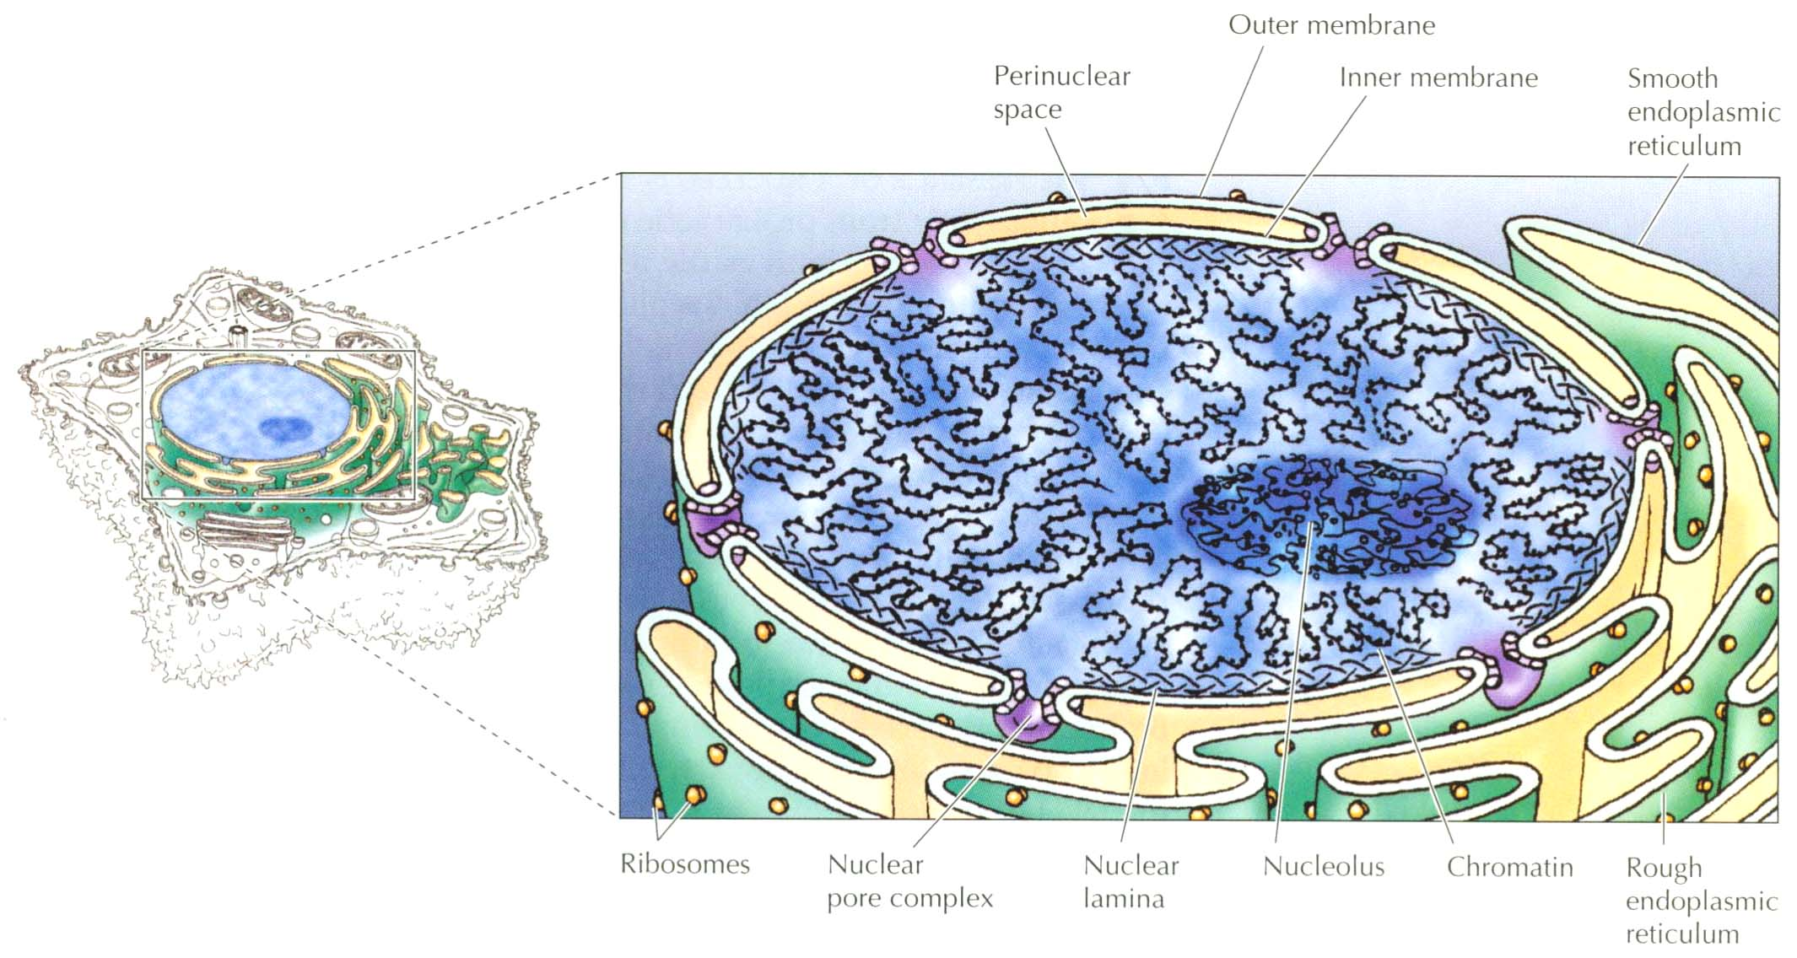
核 被 膜

Slide 6
（一） 核被膜的结构
(Structure of the Nuclear Envelope)
一般结构
◆外核膜(Outer nuclear membrane)
◆内核膜(Inner nuclear membrane)
◆核周间隙(Perinuclear space ，核周池、核周腔)
  两层核膜之间的空隙, 宽15-30nm,其中充满无定形物质
  ◆核纤层(lamina)
  ◆核孔(nuclear pore)

Slide 7
（二） 核被膜的功能
(Functions of the Nuclear Envelope )
◆基因表达的时空隔离
◆核膜成为保护性屏障, 使核处于一微环境
◆染色体的定位和酶分子的支架
◆物质运输

Slide 8
（三） 核被膜的解体与重建
◆ 新核膜来自旧核膜
◆ 核被膜的去组装是非随机的，具有
区域特异性（domain-specific）。
◆ 核被膜的解体与重建的动态变化受细
胞周期调控因子的调节，调节作用可
能与核纤层蛋白、核孔复合体蛋白的
磷酸化与去磷酸化修饰有关。

Slide 9
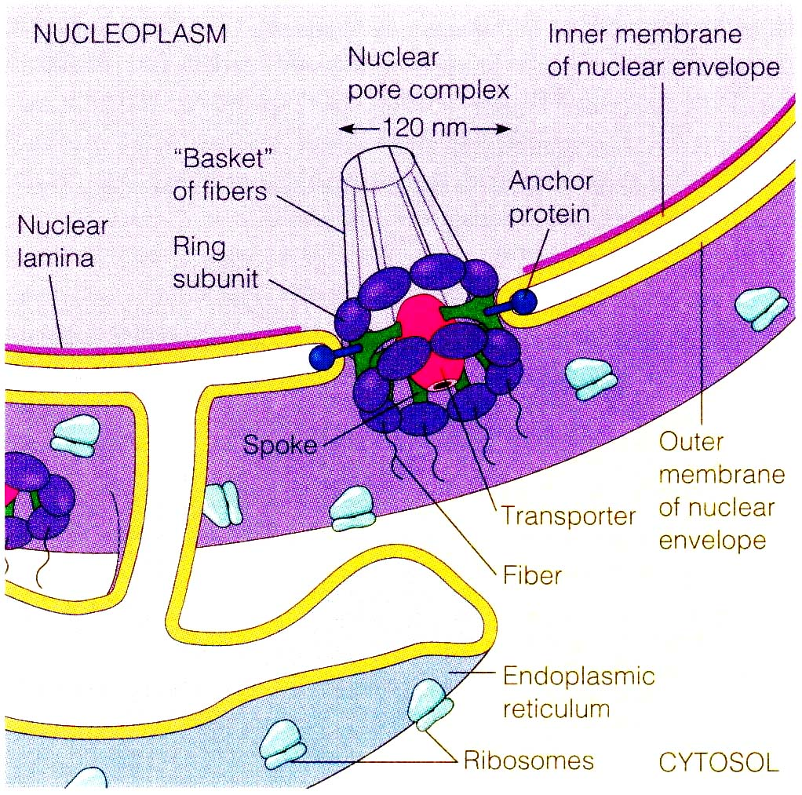
二、 核孔复合体的结构与功能
核孔复合体的结构(鱼笼模型)
◆胞质环(cytoplasmic ring),外环
◆细胞质颗粒(cytoplasmic
granular)
◆核质环(nucleoplasmic ring),内环
◆中央栓(central plug),中央运输蛋
白(central transporter)
◆辐(spoke)
柱状亚单位(column subunit)
腔内亚单位(luminal subunit)
环带亚单位(annular subunit)
◆笼状体(basket)

Slide 10
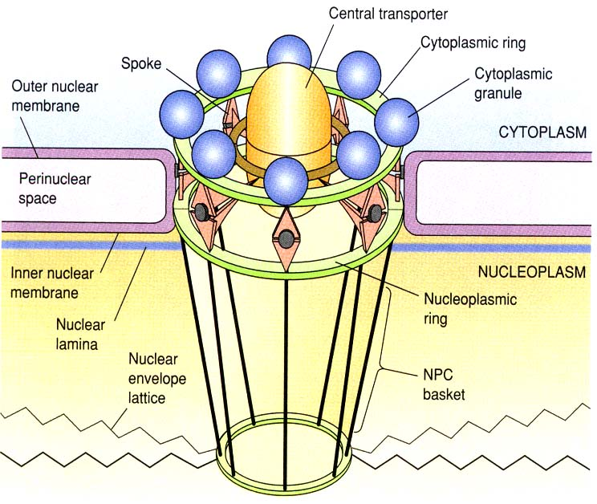
（一）核孔复合体模型
Model of the nuclear pore complex

Slide 11
（二） 核孔复合体成分的研究
核孔复合体主要由蛋白质构成，其总相对分子质量约为125×10⁶，推测可能含有100余种不同的多 肽，共1 000多个蛋白质分子。
◆ gp210：结构性跨膜蛋白
◆ p62：功能性的核孔复合体蛋白，具有两个功能结
构域

Slide 12
已知的脊椎动物核孔复合体的蛋白成份简表
蛋白名称
对应的NPC结构
功能与特性
gp210
Pom121
Nup153
Nup180
Nup155
P62
P58
P54
P45
Nup84（大鼠）
或
Nup88（人）
Nup214/CAN
Nup107p
Nup98p
Nup155
p260/Tpr
孔膜区，跨膜蛋白
孔膜区，跨膜蛋白
“fish-trap”
胞质环及其纤维
核质面与胞质面
中央颗粒
胞质环纤维
胞质环纤维
能与ConA结合；N端位于膜间腔，C端将NPC锚定在核膜上。
能与WGA结合；C端有FXFG重复序列。
能与WGA结合；N端有FXFG重复序列；具有锌指结构，能够结合DNA（in vitro）。
不能与WGA结合；其抗体对核质交换没有抑制作用；介导NPC与胞质骨架的联系。
不能与WGA结合。
能与WGA结合；具有FXFG重复序列；其抗体对核质交换有抑制作用；能与p58，p54，p45形成p62复合体；与酵母的Nsp1p 同源。
具有FG重复序列；与酵母的Nup49p同源。
具有FG重复序列；与酵母的Nup57p同源。
具有FG重复序列。
能与WGA结合。
酵母的Nup84p同源。
具有GLFG重复序列；与酵母的Nup116p同源。
与酵母的Nup170同源。
不能与WGA结合。

Slide 13
gp210：结构性跨膜蛋白
 介导核孔复合体与核被膜的连接，将核孔复合体
锚定在“孔膜区”，从而为核孔复合体装配提供一
个起始位点
 在内、外核膜融合形成核孔中起重要作用
 在核孔复合体的核质交换功能活动中起一定作用

Slide 14
p62：功能性的核孔复合体蛋白，具
有两个功能结构域
 疏水性N端区：可能在核孔复合体功能活动
中直接参与核质交换
 C端区：可能通过与其它核孔复合体蛋白相
互作用，从而将p62分子稳定到核
孔复合体上，为其N端进行核质交
换活动提供支持。

Slide 15
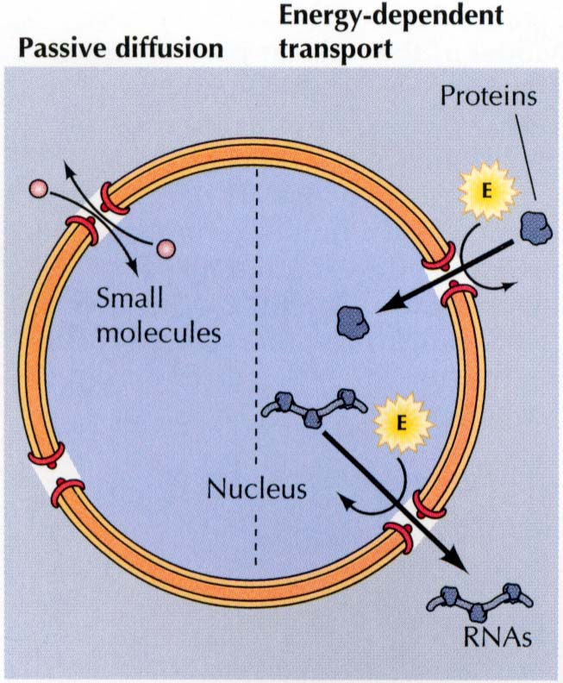
（三） 核孔复合体的功能
进行物质运输: 包括主动运输和被动运输

Slide 16
核孔运输特点
◆被动运输
◆主动运输
●信号引导
●双向性

Slide 17
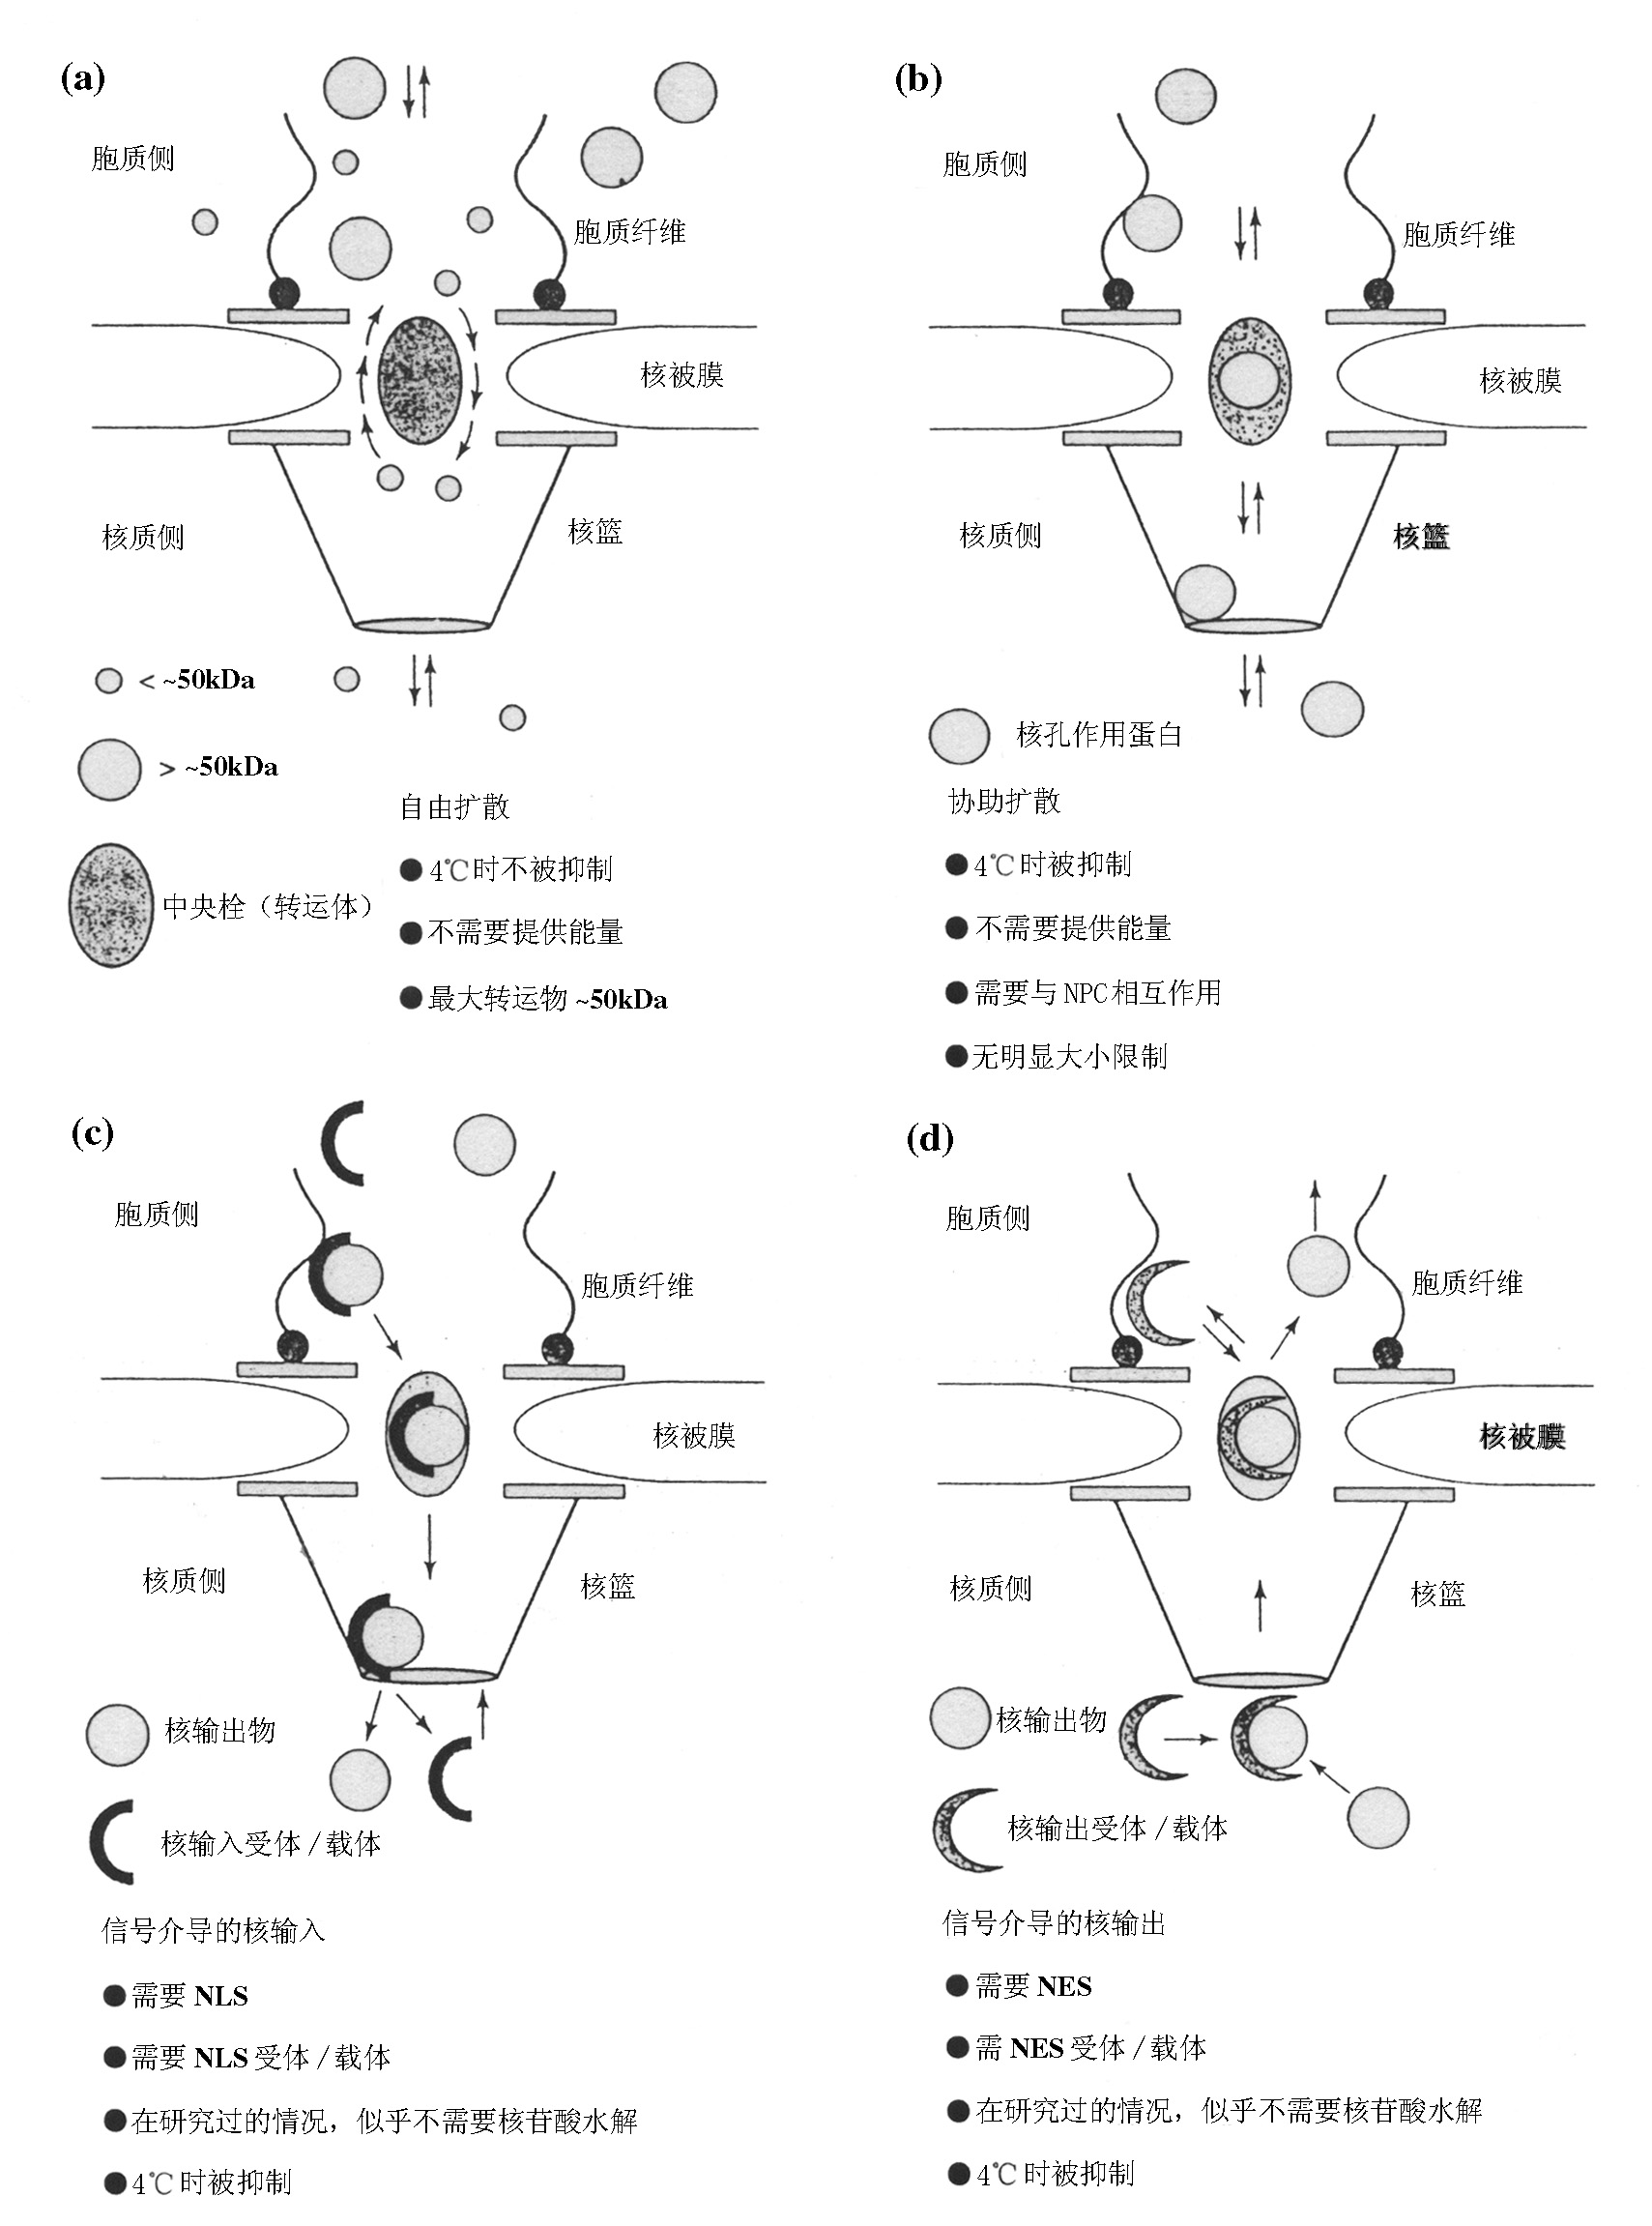
通过核孔复合体物质运输的功能示意图（引自B.Talcott等，1999）
（a）自由扩散 （b）协助扩散
（c）信号介导的核输入 （d） 信号介导的核输出

Slide 18
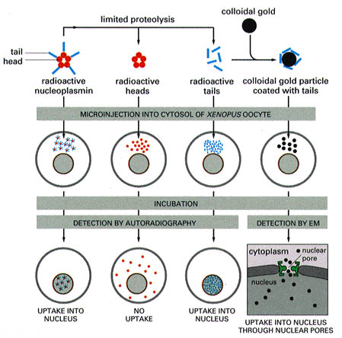
核
质
素
的
核
定
位
信
号
及
其
作
用

Slide 19
（四） 核蛋白运输机制
基本概念
◆核蛋白(nuclear protein)：在细胞质内合成后，需要
或能够进入细胞核内发挥功能的一类蛋白质
◆核定位信号(nuclear localization signals ,NLS)：
具有定向、定位作用的特殊氨基酸系列
NLS是存在于亲核蛋白内的一些短的氨基酸序列片段，
富含碱性氨基酸残基，如Lys、Arg，此外还常含有Pro。
NLS的氨基酸残基片段可以是一段连续的序列（T抗原），也可
以分成两段，两段之间间隔约10个氨基酸残基（核质蛋白）。
NLS序列可存在于亲核蛋白的不同部位，在指导完成核输入后并
不被切除。
NLS只是亲核蛋白入核的一个必要条件而非充分条件

Slide 20
◆核输出信号(nuclear export signals, NES）
◆输入蛋白(importin)：仅有核定位信号的蛋白质自
身不能通过核孔复合体，它必须与水溶性的NLS受体
结合才可穿过NPC，这种受体称为输入蛋白。
◆输出蛋白(exportin)：存在于细胞核中，能够识别
输出信号并与之结合的蛋白质。

Slide 21
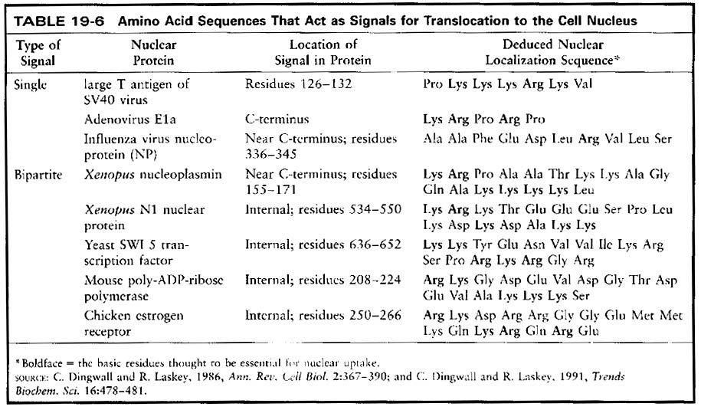
核定位信号

Slide 22
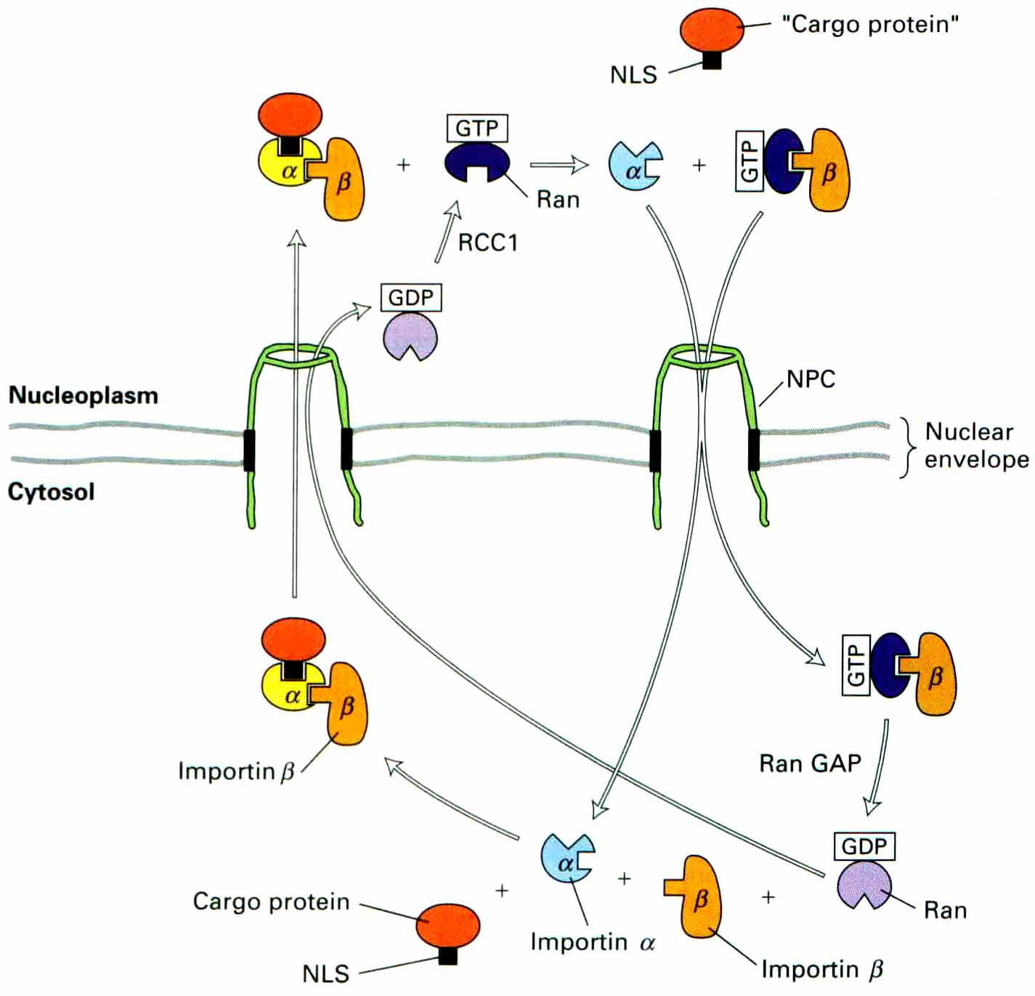
核蛋白输入机理

Slide 23
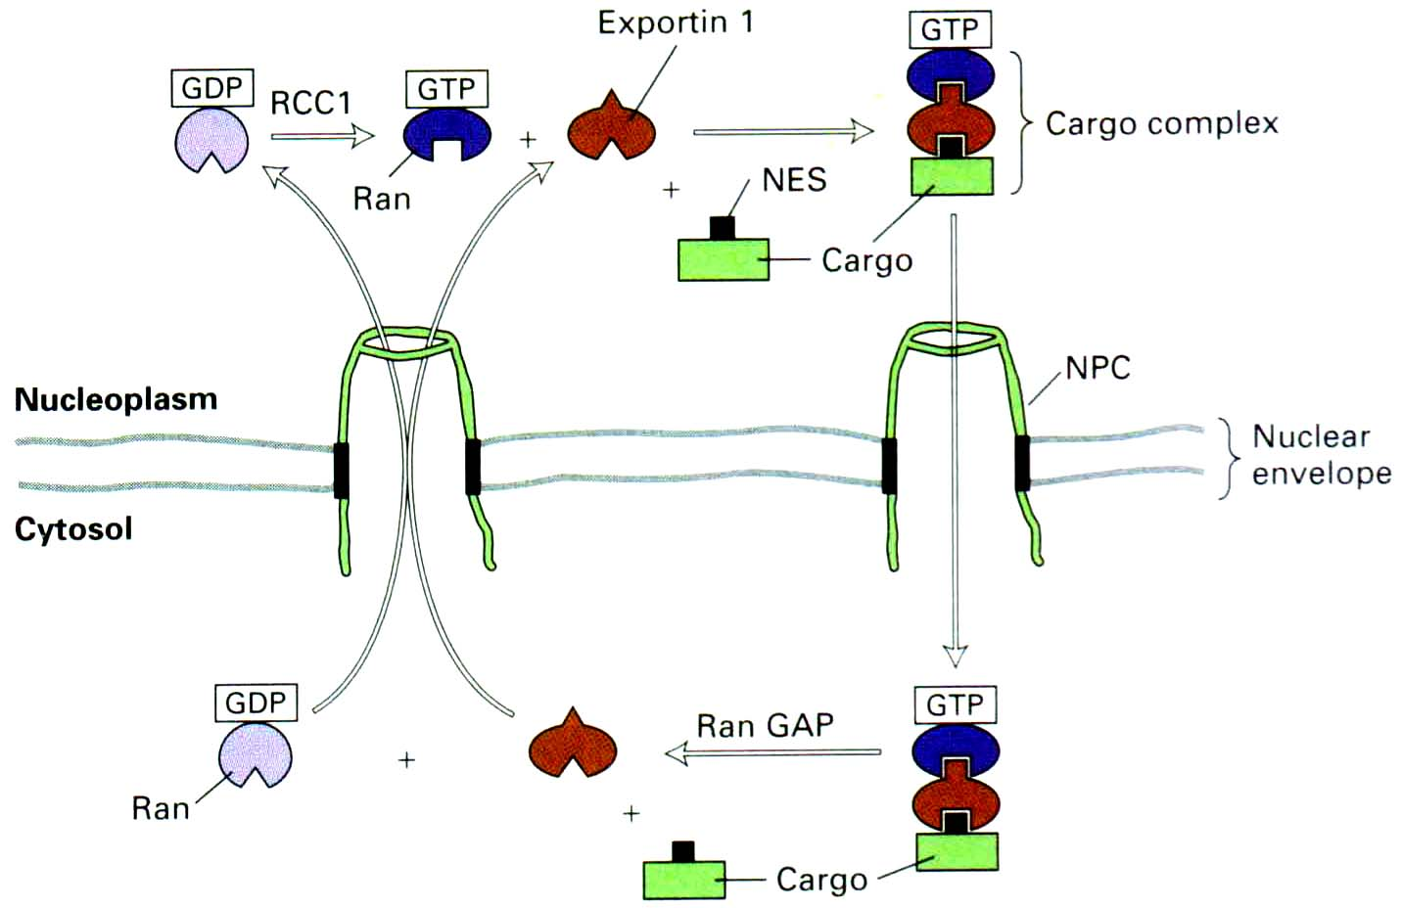
核内蛋白质的输出

Slide 24
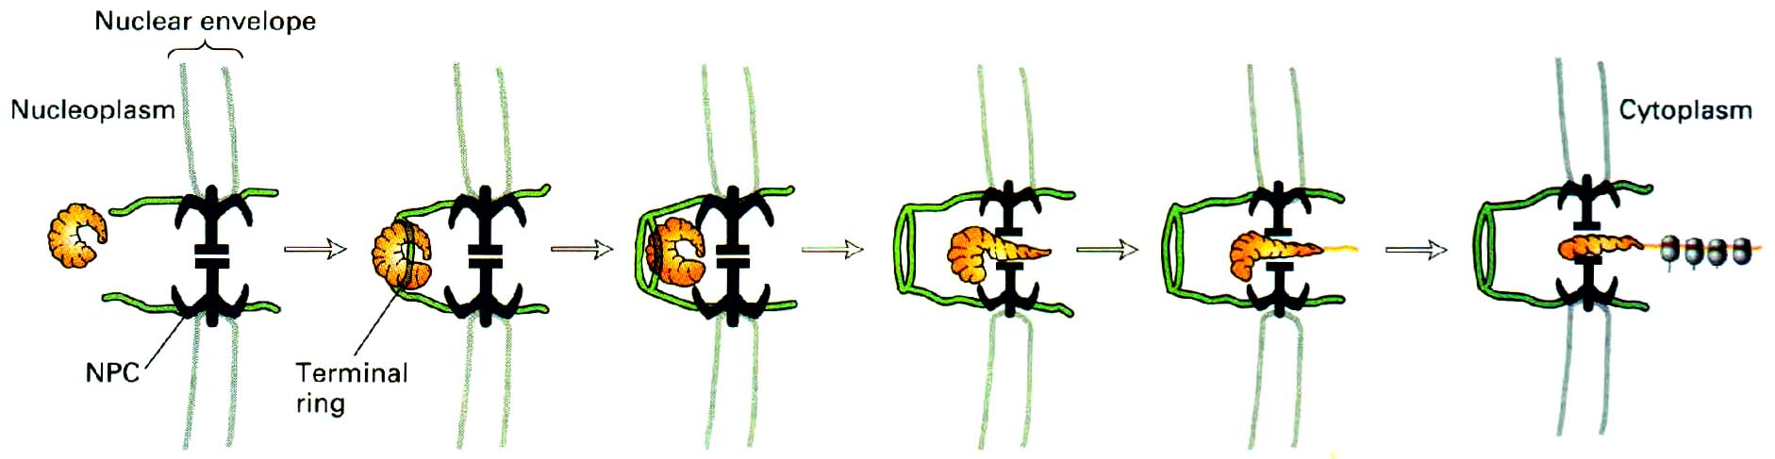
mRNA的输出

Slide 25
转录产物RNA的核输出
 RNA聚合酶I转录的rRNA分子：以RNP的形式离开细胞核，需要 能量；
 RNA聚合酶III转录的5s rRNA与 tRNA的核输出由蛋白质介导；
 RNA 聚合酶II转录的hn RNA，在核内进行5’端加帽和3’端附加多聚A序列
以及剪接等加工过程，然后形成成熟的mRNA出核，5’端的m⁷GpppG“帽
子”结构对mRNA的出核转运是必要的；
细胞核中既有正调控信号保证mRNA的出核转运，也有负调控信号防止
mRNA的前体被错误地运输，后者与剪接体(spliceosome)有关。
 mRNA的出核转运过程是有极性的，其5’端在前，3’端在后。
 入核转运与出核转运之间有某种联系，它们可能需要某些共同的因子。

Slide 26
第二节 染色质(chromatin)
●染色质的概念及化学组成
●染色质的基本结构单位—核小体(nucleosome)
●染色质包装的结构模型
●常染色质和异染色质

Slide 27
一、染色质的概念
◆染色质(Chromatin):指间期细胞核内由DNA、组蛋白、非
组蛋白及少量RNA组成的线性复合结构, 是间期细胞遗传物质
存在的形式
◆染色体(chromosome):指细胞在有丝分裂或减数分裂过程中,
由染色质聚缩而成的棒状结构
◆染色体与染色质比较
●在化学本质上没有差异
●在构型上不同
●是遗传物质在细胞周期不同阶段的不同表现形式。

Slide 28
二、染色质DNA
基因组（genome）：一个生物贮存在单倍染色体组中的总遗传信息，称为该生物的基因组。
基因组大小通常随物种的复杂性而增加
基因组中两类遗传信息
编码序列
调控序列

Slide 29
几种生物基因组比较
物种 基因组大小 平均基因长（bp） 基因数目
大肠杆菌 4.2×10⁶bp， 1.2Kb 约2 350
酵母 1.3×10⁷bp 1.4Kb 约6 100
果蝇 1.4×10⁸bp 11.3Kb 约8 750
人 3×10⁹bp 16.3Kb 约125 000

Slide 30
DNA分子一级结构具有多样性
非重复序列DNA(单一序列或1-5个拷贝)
中度重复DNA序列 （拷贝数在10个以上的序列称为重复序列，重复次数在10²-10⁵为中度重复序列）
短散在重复元件（short interspersed elements，SINEs）
长散在重复元件（long interspersed elements，LINEs）
在物种进化过程中是基因组中可移动的遗传元件，并且
影响基因表达。
高度重复DNA序列 （重复次数在10⁵以上）
卫星DNA（satellite DNA），主要分布在染色体着丝粒部位；
小卫星DNA（minisatellite DNA），又称数量可变的的串联重复
序列，常用于DNA指纹技术（DNA finger-printing）作个体鉴定；
卫星DNA（microsatellite DNA）重复单位序列最短，具高度
多态性，在遗传上高度保守，为重要的遗传标志。

Slide 31
DNA二级结构具有多形性(polymorphism)
三种构型DNA：
B型DNA（右手双螺旋DNA）；活性最高的DNA构象；
A型DNA，B型DNA的重要变构形式，仍有活性；
Z型DNA，Z型DNA是左手螺旋，B型DNA的另一种
变构形式，活性明显降低
三种构型DNA的主要特征
DNA构型的生物学意义

Slide 32
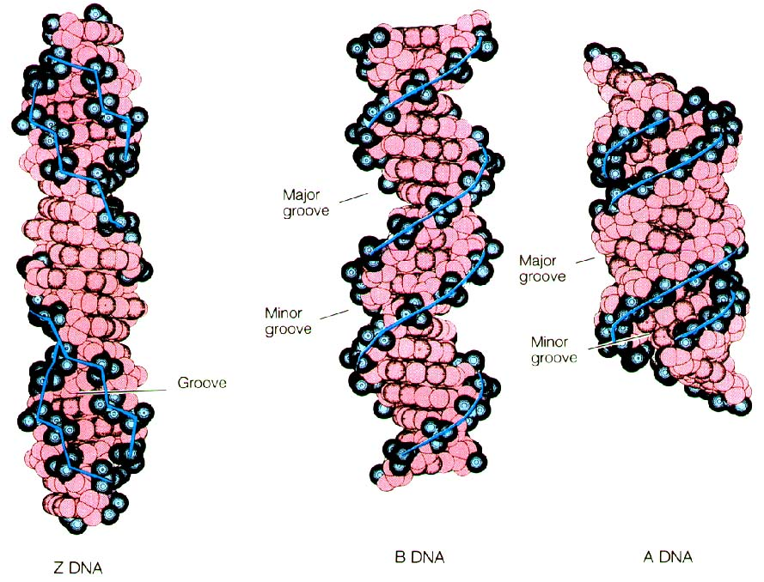
三种不同构型DNA的主要特征

Slide 33
A、B和Z型DNA的比较
主要特征
螺 旋 类 型
A
B
Z
螺旋直径
螺旋方向
螺旋值／bp
bp／每圈螺旋
垂直升距／bp
螺旋轴位置
大沟
小沟
23 A
右手
+34.7º
11.0
2.56A
位于大沟，不穿过碱基对
窄而深
宽而浅
19 A
右手
+34.6º
10.4
3.38A
穿过碱基对
宽而深
窄而浅
12 A
左手
-30 º
12.0
5.71A
位于小沟，不穿过碱基对
平坦
窄而深

Slide 34
DNA构型的生物学意义
沟（特别是大沟）的特征在遗传信息表达过程中起关键作用
沟的宽窄及深浅影响调控蛋白对DNA信息的识别
三种构型的DNA处于动态转变之中
DNA二级结构的变化与高级结构的变化是相互关联的，这种变化在DNA复制与转录中具有重要的生物学意义。

